Slide 1
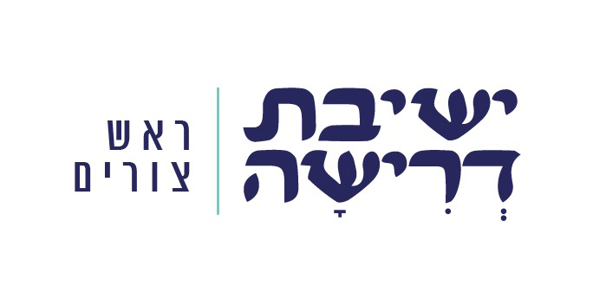
יעל שמעוני
האם ניתן להחזיר את המצב לקדמותו

Slide 2
האם דיני הנזיקין באים לפצות את הניזוק?
בעיות.....
גרמא!
שומת נזיקין....

Slide 3
בבא קמא דף מז עמוד א
ואמר רבא: אין שמין לפרה בפני עצמה ולולד בפני עצמו, אלא שמין לולד על גב פרה, שאם אי אתה אומר כן, נמצא אתה מכחיש את המזיק; וכן אתה מוצא בקוטע יד עבדו של חבירו, וכן אתה מוצא במזיק שדה של חבירו.
א"ל רב אחא בריה דרבא לרב אשי: ואי דינא הוא, ליכחוש מזיק!
משום דאמר ליה: פרה מעברתא אזיקתך, פרה מעברתא שיימנא לך

Slide 4
הלכה.....
שולחן ערוך חושן משפט הלכות נזקי ממון סימן שצד סעיף ד
כל בהמה שהזיקה פירות מחוברים, משערים מה שהזיקה בששים ומשלם מי שנתחייב לשלם. כיצד, הרי שאכלה בית סאה, שמין ששים בית סאה באותה השדה כמה היה שוה, וכמה הוא שוה עתה אחר שנפסד בו הבית סאה, ומשלם השאר. וכן אם אכלה קב או רובע, אפילו קלח אחד, שמין אותו בששים.

Slide 5
האם דיני הנזיקים בכלל באו לפצות?
הראי"ה קוק, ערפילי טוהר : העונשים החברותיים, בייחוד בשביל היזק ממון, יש להם שני מקורות נפשיים; טוב ורע. האחד נובע מתוך ההכרה שאסור לעשות עוולה, והעושה עוול צריך שייוסר כדי שתתחזק ההכרה הטובה הזאת. והשני בא מתוך צרות עין, שהאיש האחר אין לו ליהנות בשלי, או לנגוע בשלי, מפני שההרגשה של השלי ושל האני היא חזקה ומגושמת באין שיעור. כל המשפטים שהם הולכים בלא מקור אלהי יונקים ממקור הרע, וכל המשפטים האלהיים אין בהם כלום מהרע, כי אם הכל נובע ממקור הטוב של האמת והיושר כשהוא לעצמו.

Slide 6
קולות אחרים.... מחלוקת ח"ח וחזו"א
שו"ת אור לציון חלק א - חושן משפט סימן ד (הרב בן ציון אבא שאול 1924 – 1998)
כתב בספר תולדות חפץ חיים. שאנשים חושבים שמי ששובר שמשה של חלון של בית חבירו חייב לשלם, ואינו כן, דקי"ל ובער בשדה אחר (ב"ק נ"ח ע"ב), שאם אכלה הבהמה ערוגה, שמין אותה בששים, כלומר שמין שדה בת ששים ערוגות כמה היתה שוה עם הערוגה וכמה היא שוה בלא הערוגה, וההפרש ישלם. והכא נמי גבי שמשה, שמין אגב הבית, כמה שוה בית עם שמשה בחלון וכמה שוה בלא שמשה, וכיון שאין הפרש. פטור המזיק מלשלם,
וכתב שם המהדיר, דהח"ח חולק על החזו"א, דהרי החזו"א כתב (ב"ק סי' ו' ס"ק ג') וז"ל: ונראה דכיון דאין בית עומד למכירה אלא לתקן בדקיה, משלם מה שחבירו מפסיד בהוצאות התיקון, עכ"ל ע"ש.
הרי שמחלק בין דבר שעתיד הניזק לתקן הנזק להיכא דאינו עתיד לתקן הנזק, דהיכא דעתיד לתקן הנזק חייב המזיק לשלם הנזק כפי ערכו, ואם אינו עתיד לתקן הנזק, שמין הנזק אגב השדה בששים, ולפ"ז בשמשה של חלון, שעתיד הניזק לתקן הנזק, יתחייב המזיק לשלם כפי שוויו.

Slide 7
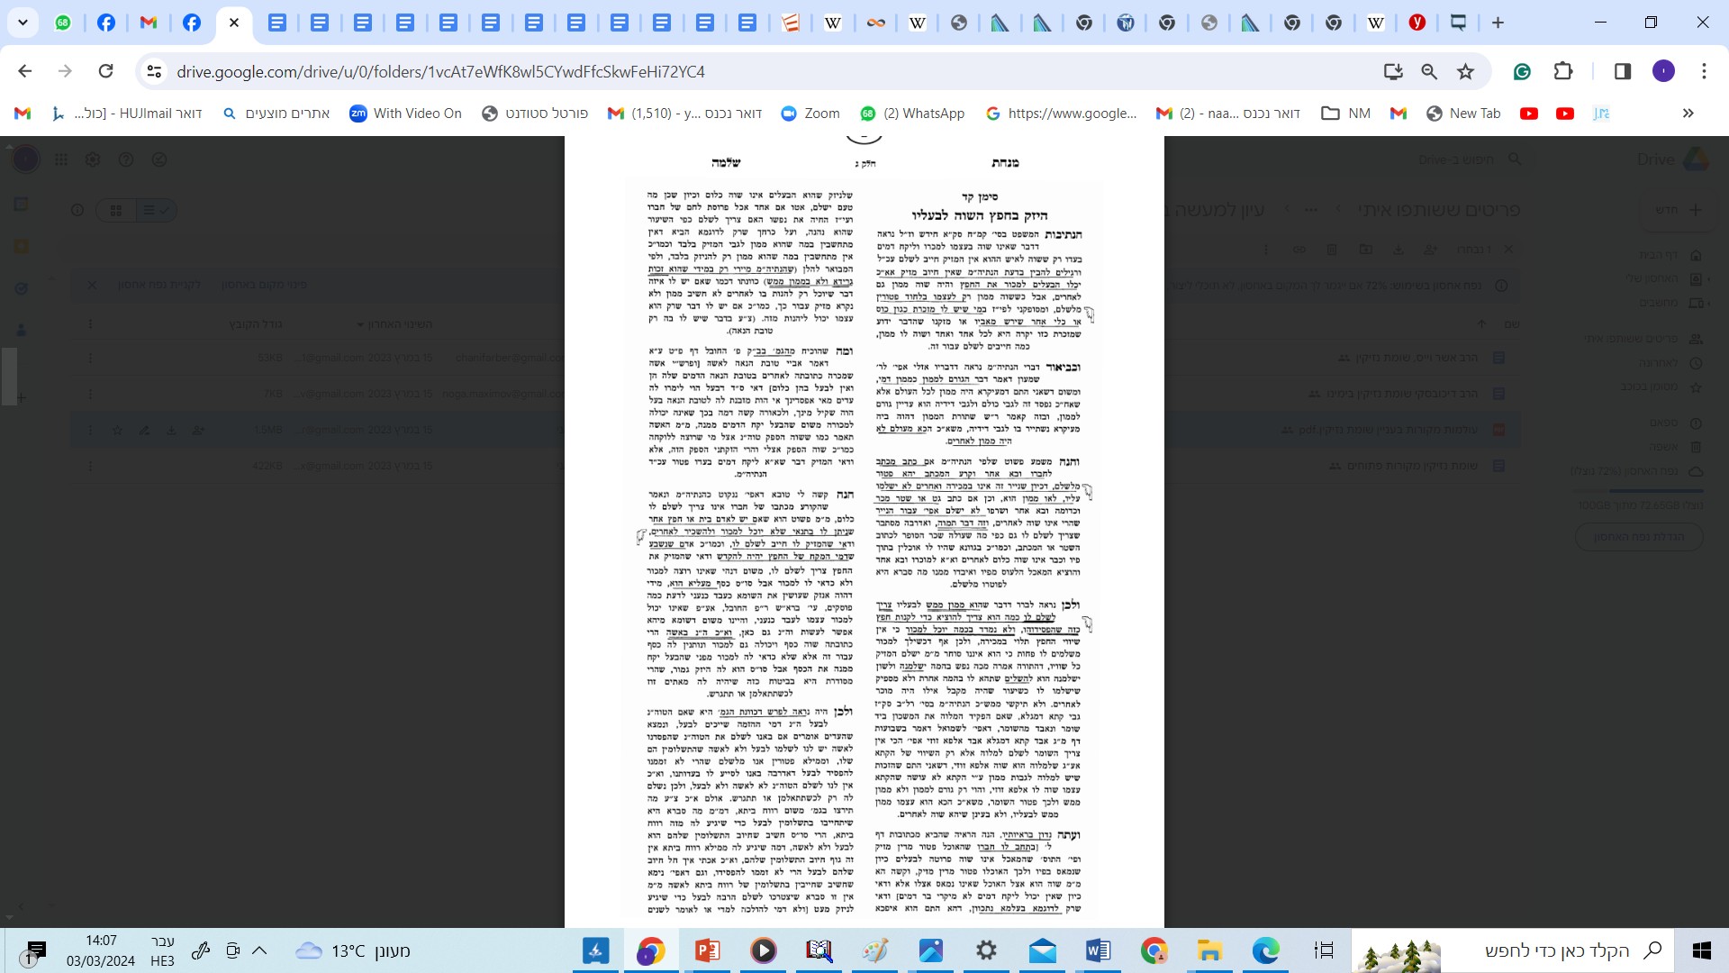
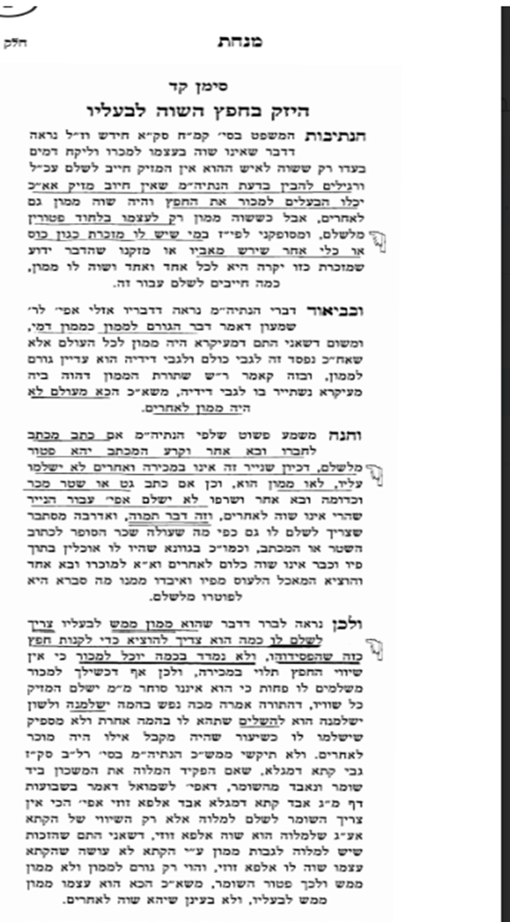
מנחת שלמה רב שלמה זלמן אוייירבך

Slide 8
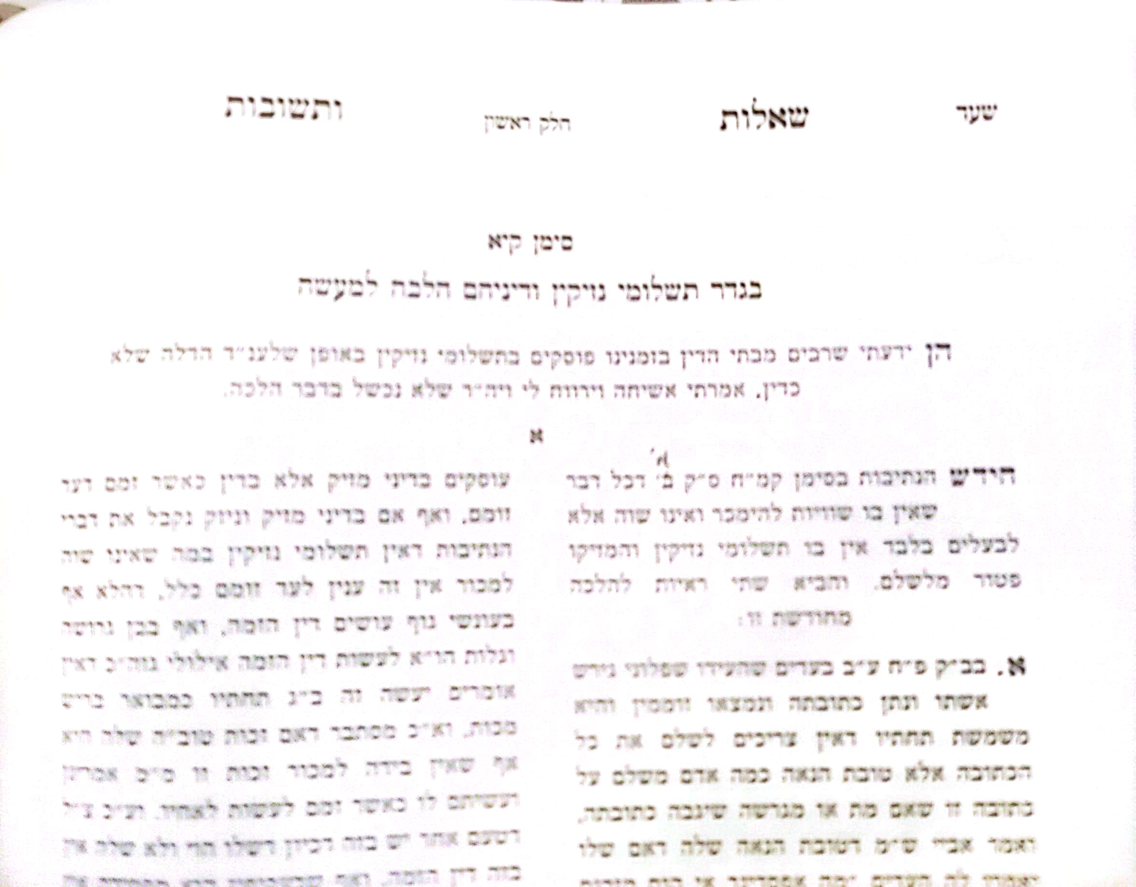
הרב אשר וייס
שו"ת מנחת אשר

Slide 9
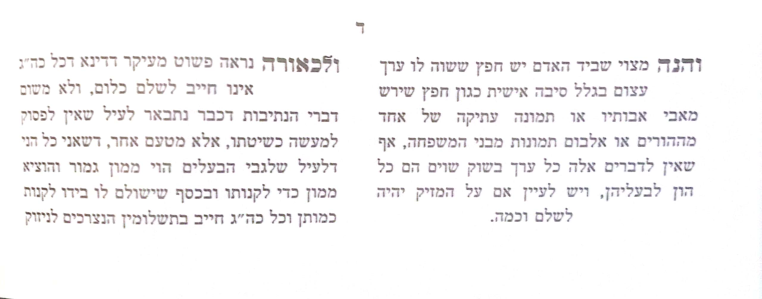

Slide 10
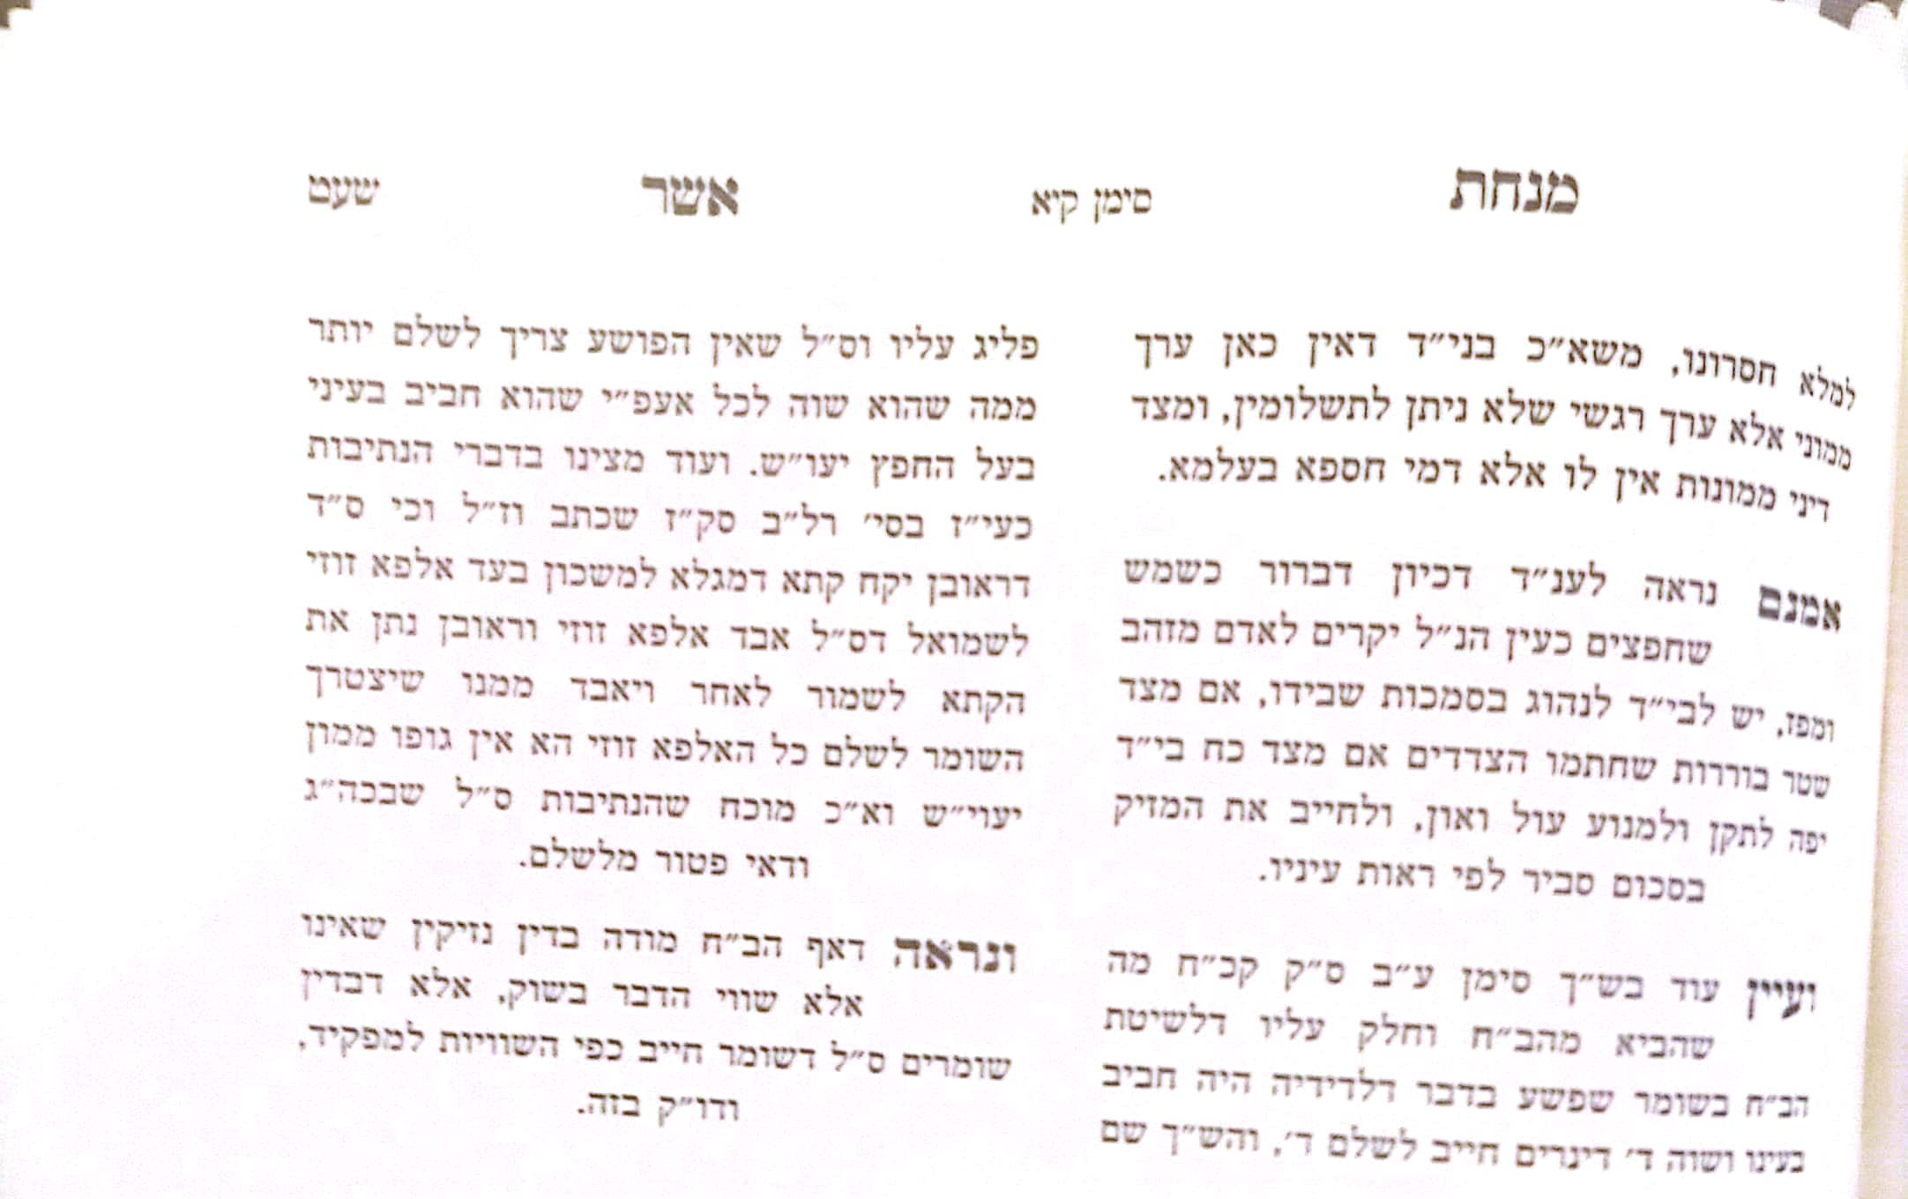

Slide 11
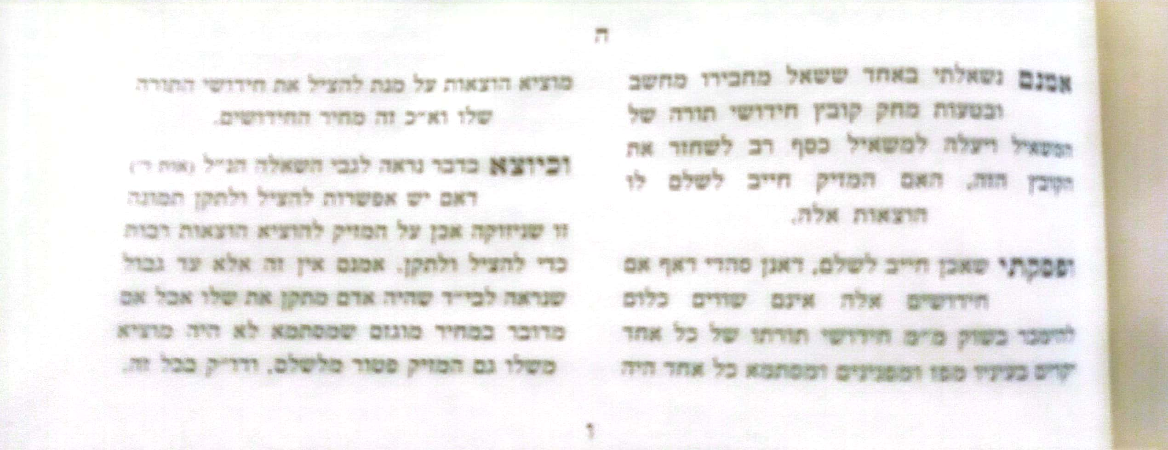

Slide 12
עין תחת עין
אם ממון
למה התורה כתבה ממש?

Slide 13
"ואיש כי יכה כל נפש אדם, מות יומת. ומכה נפש בהמה ישלמנה, נפש תחת נָפש. ואיש כי יתן מום בעמיתו, כאשר עשה כן יֵעשה לו. שבר תחת שבר עין תחת עין שן תחת שן, כאשר יתן מום באדם כן ינתן בו. ומכה בהמה ישלמנה, ומכה אדם יומת. משפט אחד יהיה לכם כגר כאזרח יהיה, כי אני ה' אלהיכם" (ויקרא כד, יז-כב).
דברים חמורים! כמה רחוקים הם מדברים אחרים המאדירים את אי-המלחמה ברוע. הלוא ודאי חשבתם על המאמר על הצדיק: "יתן למכהו לחי ישׂבע בחרפה" (איכה ג, ל), הלקוח מקינותיו של ירמיהו, שגם הוא חלק מאותו תנ"ך עתיק כל כך....
"עין תחת עין, שן תחת שן" - אינו העיקרון של שיטת הפחדה; אין זה ריאליזם קר החושב רק במונחים של יעילות ובז לרגשנות, כשהוא מייעד את המוסר רק לילדי חסות; גם אין זו קריאה משולהבת לחיים על-אנושיים והֵרואיים, הדורשים כביכול לנדות את טוב הלב והרחמים; ואף אין זו דרך להתענג בַנקמנות ובַאכזריות המרוות לכאורה את המציאות הגברית. השראות מסוג זה זרות לתנ"ך. מן העולם האלילי, הן באות; הן באות ממקיאבלי; הן באות מניטשה.
הירגעו נא! העיקרון המנוסח כאן בתורה באופן הנראה כה אכזרי מבקש רק את הצדק...חכמי התלמוד הקדימו את נקיפות המצפון של הנאורים וקבעו ש"עין תחת עין" אינו אלא חיוב ממון, קנס. ואין זה מקרה שהתורה צירפה לדין זה את הדין המדבר על פיצוי כספי למכה בהמת חברו. דין זה דורש לקרוא שוב את הפסוקים הנוגעים לנזקי גוף כאילו כוונת המקרא היא ששיקולי הפיצויים בעד הנזק חייבים לגבור אצל השופט על הכעס האציל שמעורר מעשה הפשע. אלימות קוראת לאלימות. אבל יש לשים קץ למעגל קסמים זה. כך הוא הצדק. כך הוא לפחות משעה שכבר נעשה הפשע. האנושיות נולדת באדם אם הוא משכיל לדון בפגיעות בנפש כבסכסוכים אזרחיים, אם הענישה מצטמצמת בתיקון מה שניתן לתקנו ובשיקום העבריין. האדם אינו זקוק רק לצדק חסר להט. אנו זקוקים לצדק בלא תליינים.
ברם כאן הדרמה מסתבכת. הפַּלצות מפני הדם קוראת לצדק של שלום ועדינות. אבל מכאן ואילך, האמנם יש בצדק זה, היחיד האפשרי, כדי להציל את האדם שהוא מבקש לגאול אותו? שהרי כאן הדרך פרוצה לרווחה, לעשירים!
הם יכולים לשלם בקלות את השִניים השבורות, העיניים המנוקרות והרגליים הקטועות של כל הסובבים אותם.
לפגיעה ולפצע יש עכשיו מחיר עובר לסוחר, טעם של כסף. סתירה זו מקורה בדין הממיר ייסורים בכסף, כיוון שכל מה שמשלמים בלב קל, בגוף שלם ובבריאות טובה, אינו אלא קנס, ופצע הכסף אינו סופני. העולם נותר נוח לחזקים, ובלבד שיש להם עצבים טובים.
עמנואל לוינס

Slide 14
משנה וברייתא סוף פרק החובל
תלמוד בבלי מסכת בבא קמא דף צב עמוד א
מתני'. אף על פי שהוא נותן לו, אין נמחל לו עד שיבקש ממנו, שנאמר: ועתה השב אשת וגו'. ומנין שאם לא מחל לו שהוא אכזרי? שנאמר: ויתפלל אברהם אל האלהים וירפא אלהים את אבימלך וגו'.
תלמוד בבלי מסכת בבא קמא דף צב עמוד א
גמ'. ת"ר: כל אלו שאמרו - דמי בושתו, אבל צערו - אפי' הביא כל אילי נביות שבעולם, אין נמחל לו עד שיבקש ממנו, שנאמר: השב אשת האיש כי נביא הוא ויתפלל בעדך.

Slide 15
בקשת מחילה היא רק על גופו של אדם
רמב"ם הלכות חובל ומזיק פרק ה הלכה ט
אינו דומה מזיק חבירו בגופו למזיק ממונו, שהמזיק ממון חבירו כיון ששלם מה שהוא חייב לשלם נתכפר לו אבל חובל בחבירו אף על פי שנתן לו חמשה דברים אין מתכפר לו ואפילו הקריב כל אילי נביות אין מתכפר לו ולא נמחל עונו עד שיבקש מן הנחבל וימחול לו.
רמב"ם הלכות תשובה פרק ב הלכה ט
אין התשובה ולא יום הכפורים מכפרין אלא על עבירות שבין אדם למקום כגון מי שאכל דבר אסור או בעל בעילה אסורה וכיוצא בהן, אבל עבירות שבין אדם לחבירו כגון החובל את חבירו או המקלל חבירו או גוזלו וכיוצא בהן אינו נמחל לו לעולם עד שיתן לחבירו מה שהוא חייב לו וירצהו, אף על פי שהחזיר לו ממון שהוא חייב לו צריך לרצותו ולשאול ממנו שימחול לו, אפילו לא הקניט את חבירו אלא בדברים צריך לפייסו ולפגע בו עד שימחול לו, לא רצה חבירו למחול לו מביא לו שורה של שלשה בני אדם מריעיו ופוגעין בו ומבקשין ממנו, לא נתרצה להן מביא לו שניה ושלישית לא רצה מניחו והולך לו וזה שלא מחל הוא החוטא, ואם היה רבו הולך ובא אפילו אלף פעמים עד שימחול לו.

Slide 16
הלכה
שולחן ערוך חושן משפט הלכות חובל בחבירו סימן תכב סעיף א
החובל בחבירו, אף על פי שנתן לו ה' דברים, אינו מתכפר לו עד שיבקש ממנו וימחול לו. ואסור לנחבל להיות אכזרי מלמחול, כי אין זה דרך זרע ישראל, אלא כיון שבקש ממנו החובל ונתחנן לו פעם ראשונה ושניה וידוע שהוא שב מחטאו וניחם מרעתו, ימחול לו. וכל הממהר למחול הרי זה משובח, ורוח חכמים נוחה הימנו.
הגה: ועיין בא"ח סימן תר"ו. אסור לבקש דין מן השמים על חבירו שעשה לו רעה. ודוקא דאית ליה דיינא בארעא. וכל הצועק על חבירו, הוא נענש תחלה (גמרא פ' החובל). וי"א דאפילו לית ליה דיינא בארעא אסור לצעוק עליו, אא"כ הודיעו תחלה (הר"ן פ"ק דר"ה).
סמ"ע סימן תכב ס"ק ו
ו] ועיין בא"ח סימן תר"ו. שם כתב מור"ם בהג"ה דאם הוציא עליו שם רע א"צ למחול לו, עכ"ל, והוא מדברי הג"מ פ"ב דהלכות תשובה [אות ט'] (ומהרי"ל) [מהרי"ו סי' קצ"א]. והטעם, דשם רע פגע בכבוד אבותיו או בניו לדורות, ושמא היו אנשים דשמעו השם רע ולא ישמעו החרטה והמחילה ויסברו שהוא אמת:

Slide 17
הצועק על חברו
תלמוד בבלי מסכת בבא קמא דף צג עמוד א
אמר רב חנן: המוסר דין על חבירו - הוא נענש תחילה, שנאמר: ותאמר שרי אל אברם חמסי עליך, וכתיב: ויבא אברהם לספוד לשרה ולבכותה; והני מילי, דאית ליה דינא בארעא. אמר רבי יצחק: אוי לו לצועק יותר מן הנצעק. תניא נמי הכי: אחד הצועק ואחד הנצעק במשמע, אלא שממהרין לצועק יותר מן הנצעק. ואמר רבי יצחק: לעולם אל תהי קללת הדיוט קלה בעיניך, שהרי אבימלך קלל את שרה ונתקיים בזרעה, שנאמר: הנה הוא לך כסות עינים, אמר לה: הואיל וכסית ממני ולא גילית שהוא אישך וגרמת אלי הצער הזה, יהי רצון שיהו לך בני כסויי עינים; ונתקיים בזרעה, דכתיב: ויהי כי זקן יצחק ותכהין עיניו מראות. אמר רבי אבהו: לעולם יהא אדם מן הנרדפין ולא מן הרודפין, שאין לך נרדף בעופות יותר מתורים ובני יונה, והכשירן הכתוב לגבי מזבח.

Slide 18
החידה – מדוע לסיים באגדות אלו?
תלמוד בבלי מסכת בבא קמא דף צב עמוד א
אמר ליה רבא לרבה בר מרי, מנא הא מילתא דאמרי אינשי: בתר עניא אזלא עניותא? אמר ליה, דתנן: עשירים מביאין בכורים בקלתות של זהב ושל כסף, ועניים - בסלי נצרים של ערבה קלופה, הסלים והבכורים נותנים לכהנים. אמר ליה: את אמרת מהתם, ואנא אמינא מהכא: וטמא טמא יקרא.

Slide 19
אי אפשר להשיב את המצב לקדמותו
להחלמה צריך פיצוי
וסליחה
גם זה לא מספיק
וצריך להזהר שלא תווצר נקמה שתחריף את הפגיעה

Slide 20


